Slide 1

НАЦИОНАЛЬНЫЙ РЕЙТИНГ СОСТОЯНИЯ ИНВЕСТИЦИОННОГО КЛИМАТА В СУБЪЕКТАХ РОССИЙСКОЙ ФЕДЕРАЦИИ
25-26 НОЯБРЯ 2014
РЕСПУБЛИКА АЛТАЙ

Slide 2






02
НАЦИОНАЛЬНЫЙ РЕЙТИНГ
Цели, Задачи, Участники
ЦЕЛЬ
Оценить результаты усилий органов власти всех уровней в регионе по созданию благоприятных условий ведения бизнеса
Выявить лучшие практики по работе с инвесторами в регионах
ЗАДАЧИ
Создать систему стимулов для органов власти в регионах
Оценить усилия по внедрению Стандарта и дорожных карт НПИ
Деловая Россия
РСПП
ИНИЦИАТОРЫ
Опора России
ТПП РФ
Агентство стратегических инициатив
ИСТОЧНИКИ ДАННЫХ
СТАТИСТИКА
Данные
ФОИВ
СПЕЦИАЛЬНЫЕ ОПРОСЫ
(13 ГРУПП ПО 25 РЕСПОНДЕНТОВ НА РЕГИОН)
27000
Предпринимателей
ЭКСПЕРТНЫЕ ОПРОСЫ
(30-40 РЕСПОНДЕНТОВ НА РЕГИОН)
2500-3500
Предпринимателей
ОБЩИЕ ОПРОСЫ
(300 РЕСПОНДЕНТОВ НА РЕГИОН)
25000
Предпринимателей

Slide 3
03
ФАКТОРЫ И НАПРАВЛЕНИЯ РЕЙТИНГА
Предмет рейтинга
Усилия региональных властей по улучшению инвестиционного климата в регионе
Направ-ления
Регуляторная
среда
Институты
для бизнеса
Инфраструктура и ресурсы
Поддержка
малого
предпринимательства
A
Б
B
Г
Факторы
A1
Эффективность процедур регистрации предприятий
Эффективность процедур по выдаче разрешений на строительство
Эффективность процедур по регистрации прав собственности
Эффективность процедур по выдаче лицензий
Эффективность процедур по подключению электроэнергии
Эффективность процедур по подключению к газопроводу
Б1
Эффективность институтов, обеспечивающих защищенность бизнеса
Административное давление на бизнес
Эффективность работы организационных механизмов поддержки бизнеса
Качество информационной поддержки инвесторов и бизнеса
В1
Качество и доступность инфраструктуры
Эффективность процедур постановки на кадастровый учет
Качество и доступность финансовой поддержки
Качество и доступность трудовых ресурсов
Уровень развития малого предпринимательства в субъекте РФ
Качество организационной, инфраструктурной и информационной поддержки малого предпринимательства
Эффективность нефинансовой поддержки малого предпринимательства
Эффективность финансовой поддержки малого предпринимательства
Г1
A2
В2
Г2
Б2
A3
В3
Б3
A4
В4
Г3
A5
Б4
Г4
A6
Кол-во показат.
14
10
13
13

Slide 4
04
РЕЗУЛЬТАТЫ РЕЙТИНГА – ИНТЕГРАЛЬНЫЙ ИНДЕКС
РЕГИОН | РЕЙТИНГ
КАЛУЖСКАЯ ОБЛАСТЬ | I
УЛЬЯНОВСКАЯ ОБЛАСТЬ
КРАСНОЯРСКИЙ КРАЙ
РЕСПУБЛИКА ТАТАРСТАН
КОСТРОМСКАЯ ОБЛАСТЬ
ТУЛЬСКАЯ ОБЛАСТЬ | II
КРАСНОДАРСКИЙ КРАЙ
ТОМСКАЯ ОБЛАСТЬ
АЛТАЙСКИЙ КРАЙ
ВЛАДИМИРСКАЯ ОБЛАСТЬ | III
РОСТОВСКАЯ ОБЛАСТЬ
ЧЕЛЯБИНСКАЯ ОБЛАСТЬ
ЛЕНИНГРАДСКАЯ ОБЛАСТЬ
САМАРСКАЯ ОБЛАСТЬ | IV
ХАБАРОВСКИЙ КРАЙ
МОСКВА
РЕСПУБЛИКА САХА (ЯКУТИЯ)
СВЕРДЛОВСКАЯ ОБЛАСТЬ | V
СТАВРОПОЛЬСКИЙ КРАЙ
САНКТ-ПЕТЕРБУРГ
ПРИМОРСКИЙ КРАЙ
РЕГИОНЫ С НАИБОЛЕЕ ВЫСОКИМИ ЗНАЧЕНИЯМИ
РЕГИОНЫ С НАИБОЛЕЕ НИЗКИМИ ЗНАЧЕНИЯМИ

Slide 5
05
РЕЗУЛЬТАТЫ РЕЙТИНГА ПО НАПРАВЛЕНИЯМ
А: Регуляторная среда |  | Б: Институты для бизнеса |  |  |  |  | В: Инфраструктура и ресурсы |  |  |  | Г: Поддержка малого предпринимательства
Регион | Рейтинг |  | Регион |  | Рейтинг |  | Регион |  | Рейтинг |  | Регион |  | Рейтинг
Калужская область | A |  | Калужская область |  | A |  | Красноярский край |  | A |  | Ульяновская область |  | A
Красноярский край | A |  | Ленинградская область |  | A |  | Калужская область |  | A |  | Калужская область |  | A
Краснодарский край | A |  | Ульяновская область |  | A |  | Краснодарский край |  | B |  | Республика Татарстан |  | A
Республика Татарстан | B |  | Алтайский край |  | A |  | Ростовская область |  | B |  | Республика Саха (Якутия) |  | A
Костромская область | B |  | Красноярский край |  | B |  | Санкт-Петербург |  | B |  | Самарская область |  | A
Тульская область | B |  | Тульская область |  | B |  | Республика Татарстан |  | B |  | Ставропольский край |  | B
Ульяновская область | B |  | Костромская область |  | B |  | Свердловская область |  | B |  | Челябинская область |  | B
Томская область | C |  | Владимирская область |  | C |  | Москва |  | B |  | Костромская область |  | B
Алтайский край | C |  | Республика Татарстан |  | C |  | Ленинградская область |  | B |  | Томская область |  | B
Ростовская область | C |  | Хабаровский край |  | C |  | Томская область |  | C |  | Тульская область |  | C
Владимирская область | D |  | Москва |  | C |  | Челябинская область |  | C |  | Санкт-Петербург |  | C
Ставропольский край | D |  | Ростовская область |  | D |  | Хабаровский край |  | C |  | Хабаровский край |  | C
Свердловская область | D |  | Томская область |  | D |  | Республика Саха (Якутия) |  | C |  | Красноярский край |  | C
Самарская область | D |  | Самарская область |  | D |  | Владимирская область |  | C |  | Москва |  | D
Челябинская область | D |  | Краснодарский край |  | D |  | Тульская область |  | C |  | Владимирская область |  | D
Хабаровский край | E |  | Челябинская область |  | D |  | Костромская область |  | C |  | Свердловская область |  | D
Республика Саха (Якутия) | E |  | Республика Саха (Якутия) |  | D |  | Алтайский край |  | D |  | Краснодарский край |  | D
Ленинградская область | E |  | Свердловская область |  | E |  | Ульяновская область |  | D |  | Алтайский край |  | E
Москва | E |  | Приморский край |  | E |  | Ставропольский край |  | D |  | Ростовская область |  | E
Приморский край | E |  | Санкт-Петербург |  | E |  | Приморский край |  | E |  | Ленинградская область |  | E
Санкт-Петербург | E |  | Ставропольский край |  | E |  | Самарская область |  | E |  | Приморский край |  | E

Slide 6

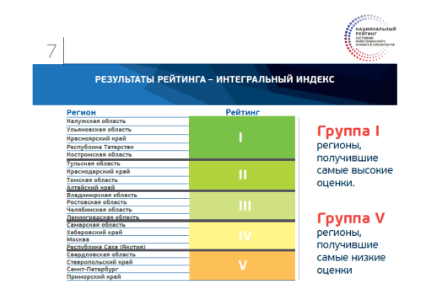


06
О ходе работ по Национальному рейтингу и внедрению лучших практик
1
2
3
4
ПИЛОТНЫЙ РЕЙТИНГ
АПЕЛЛЯЦИОННАЯ КОМИССИЯ
ЛУЧШИЕ ПРАКТИКИ
НОВАЯ МЕТОДОЛОГИЯ
Для 21 пилотного региона проведена оценка результатов усилий органов власти по созданию благоприятных условий ведения бизнеса
Обеспечена работа Апелляционной комиссии по рассмотрению обращений субъектов Российской Федерации о пересмотре результатов Рейтинга
Подготовлен сборник лучших региональных практик по всем направлениям
Подготовлена методология Рейтинга и все документы для его полномасштабного развертывания во всех субъектах Российской Федерации
Подготовлена методология, осуществлен сбор и обработка информации, подготовлен пилотный Рейтинг
Пилотный рейтинг одобрен регионами, регионы признали корректность расчета Рейтинга
Подготовлен свод практик регионов-лидеров с учетом критерием уникальности, эффективности и применимости в регионах
Подготовлена база для начала полномасштабного развертывания, запущены Образовательные программы для всех субъектов

Slide 7
10
ЛУЧШИЕ РЕГИОНАЛЬНЫЕ ПРАКТИКИ
ПО ИТОГАМ АПРОБАЦИИ РЕЙТИНГА
РЕГУЛЯТОРНАЯ СРЕДА
Регистрация предприятий (Калужская область, Красноярский край)
Получение разрешения на строительство (Челябинская область)
Регистрация прав собственности юридических лиц
(Владимирская область, Калужская область)
Подключение к электросетям (Ульяновская область, Томская область)
ИНСТИТУТЫ ДЛЯ БИЗНЕСА
Законодательство о поддержке инвесторов
(Ленинградская область, Томская область)
Оценка регулирующего воздействия
(Ульяновская область)
Организация по привлечению инвестиций
(Республика Татарстан, Калужской области)
ИНФРАСТРУКТУРА И РЕСУРСЫ
Объекты инвестиционной инфраструктуры
(Ленинградская область, Ростовская область)
Регистрация прав собственности на землю
(Москва, Челябинская область)
Налоговые льготы в регионе
(Свердловская область, Калужская область)
Государственные гарантии и гарантийные фонды
(Республика Татарстан, Приморский край)
ПОДДЕРЖКА МАЛОГО ПРЕДПРИНИМАТЕЛЬСТВА
Механизмы микрокредитования малого предпринимательства и индивидуальных предпринимателей
(Республика Саха (Якутия), Ульяновская область)

Slide 8
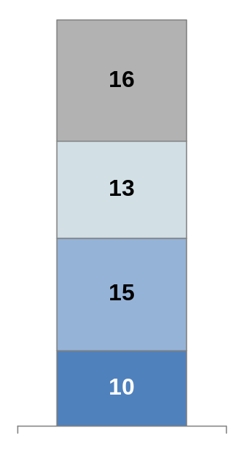
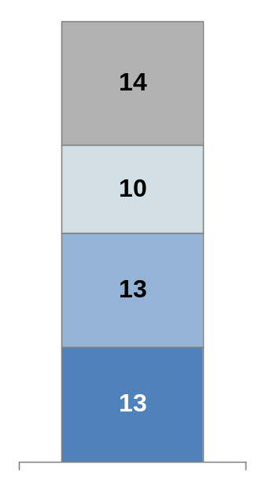
07
ОБНОВЛЕНИЕ СИСТЕМЫ ПОКАЗАТЕЛЕЙ РЕЙТИНГА НА ОСНОВАНИИ АНАЛИЗА РЕЗУЛЬТАТОВ ПИЛОТА И ОБРАТНОЙ СВЯЗИ ОТ РЕГИОНОВ
Пилотный Рейтинг
Рейтинг 2015
54
Анализ результатов на предмет соответствия критериям
50
Направление А
Направление А
Апелляционная комиссия и "горячая линия"
(рассмотрено 80+ предложений от регионов и ФОИВ)
Направление Б
Направление Б
Направление В
Направление В
Стратегическая сессия по МСП
(обсуждено 100+ предложений)
Направление Г
Направление Г
~10 встреч с представителями РОИВ и бизнеса
21 регион
85 регионов
Анализ лучших практик и предложения экспертных групп

Slide 9




08
ПЛАН ПОЛНОМАСШТАБНОГО РАЗВЕРТЫВАНИЯ РЕЙТИНГА
ФОРМИРОВАНИЕ БАЗ ДАННЫХ
(СЕНТЯБРЬ
- НОЯБРЬ 2014г.)
ПОЛЕВОЙ ЭТАП
(НОЯБРЬ 2014г.
– МАРТ 2015 Г.)
ПОДВЕДЕНИЕ ИТОГОВ
(МАРТ-АПРЕЛЬ 2015г.)
ПРЕЗЕНТАЦИЯ РЕЗУЛЬТАТОВ
(ИЮНЬ 2015г.)
2015
Представлены результаты Национального рейтинга по 85 субъектам РФ
Завершены опросы и сбор статистической информации
Завершен расчет значений показателей
Подготовлены предварительные результаты Национального рейтинга
Проведены опросы респондентов и интервью с экспертами;
Собрана статистическая информация по показателям Национального рейтинга
Сформированы базы данных респондентов для проведения опросов

Slide 10



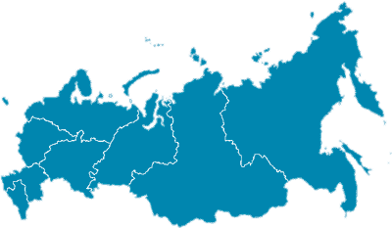

09
ПОДГОТОВКА К ПОЛНОМАСШТАБНОМУ РАЗВЕРТЫВАНИЮ РЕЙТИНГА
Лучшие региональные практики оптимизации работы организационных механизмов
Описание типовых проблем, с которыми сталкиваются органы власти в регионах при работе с бизнесом
Истории успеха регионов при совершенствовании работы административных механизмов и регламентов
СБОРНИК ЛУЧШИХ ПРАКТИК
МЕТОДИЧЕСКИЕ РЕКОМЕНДАЦИИ
Типовые дорожные карты (модели масштабирования) внедрения лучших региональных практик для подготовки к полномасштабному развертыванию рейтинга
Сборник лучших региональных практик внедрения разделов Регионального инвестиционного стандарта, показавших свою эффективность по улучшению инвестиционного климата
ЛУЧШИЕ ПРАКТИКИ ПО СТАНДАРТУ
АТЛАС МУНИЦИПАЛЬНЫХ ПРАКТИК
Сборник успешных практик, направленных на развитие мер поддержки малого и среднего бизнеса в муниципальных образованиях
ОБРАЗОВАТЕЛЬНЫЕ ПРОГРАММЫ
Серия лекций и семинаров для органов власти в рамках подготовки и полномасштабного развертывания рейтинга

Slide 11




11
ПРОГРАММА ОБУЧЕНИЯ ЛУЧШИМ ПРАКТИКАМ
АСИ совместно с РАНХиГС
7-8 ОКТЯБРЯ
(первая волна)
27-29 ОКТЯБРЯ
(вторая волна)
5-7 НОЯБРЯ
(третья волна)
25
  РЕГИОНОВ
30
  РЕГИОНОВ
30
  РЕГИОНОВ
Анкета для участников
  Входная анкета по направлениям разбора ЛП)
  Актуализация ситуации в регионе (проблемы \ опыт решения)
  Для отнесения к модельному региону при разборе и работе с ДК
Детальная программа мероприятий
  Логистика работы и знаний по каждому направлению в соответствии с содержанием и подходом преподавателей
  Решение задач разной сложности для модельных регионов
  Определение целей и задач для каждого шага работ
Раздаточные материалы
  Дополнительные (к сборнику ЛП) материалы для кейсов по направлениям
  Рабочие понятия, модели регионов (для распределения участников по рабочим группам)
  Рабочая тетрадь участникам – представление каждого участника (регионы, менторы, модераторы, экспертные группы, ФОИВ)
Модельные кейсы
  В кейсах моделируется стартовая ситуация регионов
  На старте модель формальна – на выходе – типовые проблемы модельного региона и варианты решений
  Кейсы дорабатываются для широкого распространения

Slide 12
12
график Разработки дорожной карты
Октябрь
2014
Ноябрь
2014
Декабрь
2014
ПРОВЕДЕНИЕ МЕРОПРИЯТИЙ ОБРАЗОВАТЕЛЬНОЙ ПРОГРАММЫ
РАЗРАБОТКА ДОРОЖНЫХ КАРТ
ОЦЕНКА ДОРОЖНЫХ КАРТ
ДОРОЖНЫЕ КАРТЫ РАЗРАБОТАНЫ

